Slide 1

Pk-yritysbarometri

Slide 2




PK-YRITYSBAROMETRIN TOTEUTUS
TUTKIMUKSEN TARKOITUS
Pk-yritysbarometrissä on selvitetty suomalaisten pk-yritysten mielikuvia yleisestä suhdannekehityksestä ja oman yrityksen taloudellisesta kehityksestä. Lisäksi on tiedusteltu muun muassa yrityksen kasvuun, kansainvälistymiseen ja rahoitukseen liittyvistä tekijöistä. Tutkimuksen on toteuttanut Taloustutkimus Oy Suomen Yrittäjien, Finnvera Oyj:n sekä työ- ja elinkeinoministeriön toimeksiannosta.
TUTKIMUKSEN KOHDERYHMÄ JA OTANTA
Otantalähteenä on käytetty Tilastokeskuksen toimialaluokitusta TOL 2008, Alma Insights Analysaattori päättäjätietokanta (Alma Insights on osa Alma Media -konsernia) yritysrekisteriä, sekä Suomen Yrittäjien jäsenrekisteriä, joista otanta on tehty kiintiöidyllä satunnaisotannalla. Otoksessa on kiintiöity yritysten toimiala, kokoluokka ja sijainti. Vastaajajoukon muodostaa 4393 kohderyhmän vaatimukset täyttävää pk-yrityksen edustajaa.
TIEDONKERUUMENETELMÄ
Tiedonkeruumenetelmänä on käytetty internetkyselyä.
Vastaajat kutsuttiin kyselyyn sähköpostitse tai puhelimitse.
TIEDONKERUUN AJANKOHTA
Joulukuu 2025-Tammikuu 2026.

Slide 3


PK-YRITYSBAROMETRIN RAPORTOINNISTA JA TULOSTEN TULKINNASTA
TUTKIMUKSEN RAPORTOINTI
Tämä raportti käsittelee alueellista yhteenvetoa kevään 2026 Pk-yritysbarometrin päätuloksista. Alueen tuloksia on verrattu pääosin koko maan tuloksiin ja suhdannenäkymien osalta myös lähialueiden tuloksiin. Tutkimustuloksissa aineisto on painotettu vastaamaan yritysten todellista toimiala- ja aluejakaumaa.
TULOSTEN TULKINTA
Tutkimustuloksissa esiintyy muutamissa kohdissa käsite saldoluku. Se kuvaa kyseisten kysymysten kohdalla positiivisista ja negatiivisista vastauksista laskettua prosenttilukujen erotusta. Esimerkiksi: Pk-yritysten yleiset suhdannenäkymät seuraavan vuoden aikana paranee 39,4 %, huononee 8,6 % saldoluku = +30,8 % ~31 %. HUOM. kaikissa laskelmissa käytetään tarkkoja, pyöristämättömiä lukuja, vaikka raportissa luvut esitetään kokonaisina ilman desimaaleja.

Slide 4
VASTAAJAYRITYSTEN TAUSTATIEDOT
*Tulokset painottamattomista luvuista
| Koko maa n=4393
Päätoimiala (%)
Yrityksen kasvuhakuisuus (%)
Vientiyritysten osuus (%)
Kasvuhakuiset
Voimakkaasti
kasvuhakuiset
yrityksistä on vientiä
tai kansainvälistä toimintaa
Voimakkaasti
kasvuhakuiset
Koko
maa
21 %
Kasvuhakuiset
Koko maa
Liikevaihto vuonna 2025 (%)
Yrityksen perustamisvuosi (%)
1990
2000
2010
2020

Slide 5
Tulokset

Slide 6
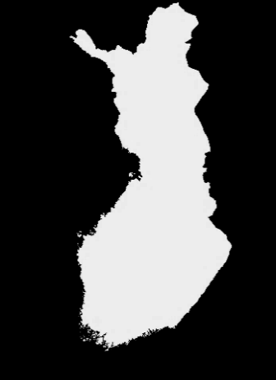
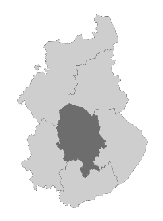
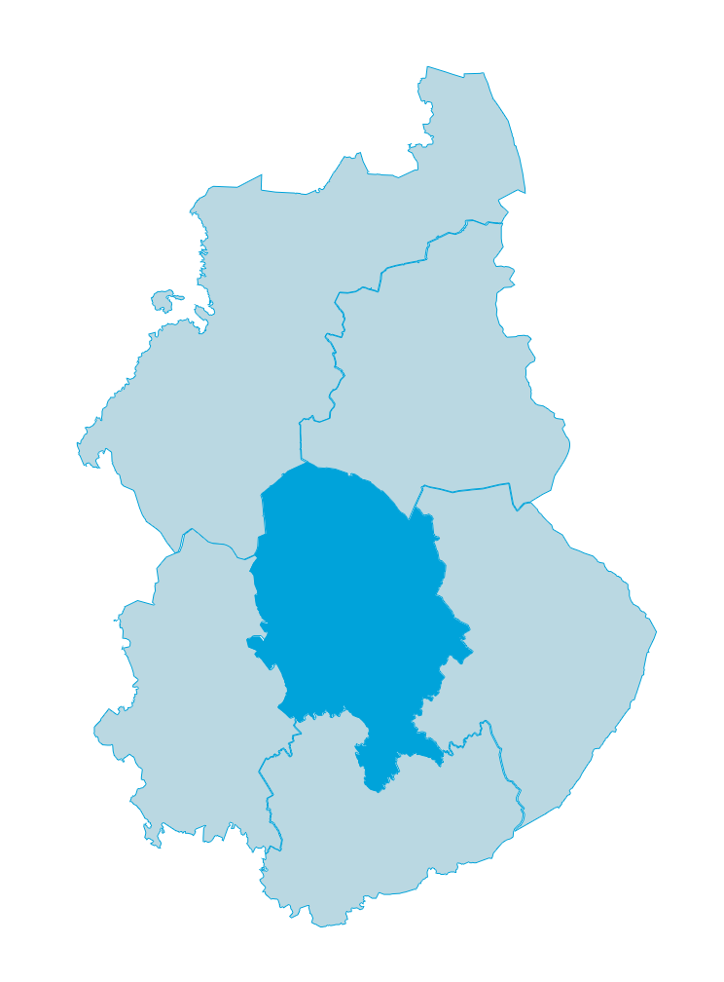
PK-YRITYKSET JA SUHDANNENÄKYMÄT
| Lähialueet | Koko maa
Yleinen suhdannenäkymä
(Saldoluku %)
Saldoluvun kehitys
1/2005–1/2026
KOKO MAA
Saldoluku
Pohjois-Pohjanmaa
Kainuu
POHJOIS-SAVO
Keski-Suomi
Pohjois-Karjala
Huomioita tuloksista
Pohjois-Savon alueen pk-yrittäjien yleiset suhdannenäkymät ovat lähialueita ja valtakunnallista keskitasoa paremmat. Sen sijaan odotukset henkilökunnan määrän, liikevaihdon, kannattavuuden ja investointien arvon kehityksen osalta jäävät hieman valtakunnallisesta tasosta.
Etelä-Savo

Slide 7
PK-YRITYKSET JA TYÖLLISYYS
| Lähialueet | Koko maa
Arvio henkilökunnan määrästä vuoden päästä
(Saldoluku %)
Saldoluvun kehitys
1/2005–1/2026
KOKO MAA
Saldoluku
Pohjois-Pohjanmaa
Kainuu
POHJOIS-SAVO
Keski-Suomi
Pohjois-Karjala
Etelä-Savo

Slide 8
PK-YRITYSTEN LIIKEVAIHTO JA KANNATTAVUUS
| Lähialueet | Koko maa
Arvio liikevaihdosta ja kannattavuudesta
ensi vuonna
(Saldoluku %)
Saldoluvun kehitys: liikevaihto
1/2005–1/2026
KOKO MAA
Saldoluku
LIIKEVAIHTO
KANNATTAVUUS
Pohjois-Pohjanmaa
Kainuu
LIIKEVAIHTO
KANNATTAVUUS
LIIKEVAIHTO
KANNATTAVUUS
Saldoluvun kehitys: kannattavuus
1/2005–1/2026
POHJOIS-SAVO
Saldoluku
Keski-Suomi
LIIKEVAIHTO
KANNATTAVUUS
LIIKEVAIHTO
KANNATTAVUUS
Pohjois-Karjala
Etelä-Savo
LIIKEVAIHTO
KANNATTAVUUS
LIIKEVAIHTO
KANNATTAVUUS

Slide 9

PK-YRITYSTEN INVESTOINTIEN ARVO JA INNOVAATIOT
| Lähialueet | Koko maa
Arvio investointien arvon sekä tuotannon ja tuotteiden kehityksestä ensi vuonna
(Saldoluku %)
KOKO MAA
Pohjois-Pohjanmaa
INVESTOINTIEN
ARVO
INNOVAATIOT,
TUOTANNON JA
TUOTTEIDEN
KEHITYS
Kainuu
INVESTOINTIEN
ARVO
INNOVAATIOT,
TUOTANNON JA
TUOTTEIDEN
KEHITYS
INVESTOINTIEN
ARVO
INNOVAATIOT,
TUOTANNON JA
TUOTTEIDEN
KEHITYS
POHJOIS-SAVO
Keski-Suomi
INVESTOINTIEN
ARVO
INNOVAATIOT,
TUOTANNON JA
TUOTTEIDEN
KEHITYS
Pohjois-Karjala
INVESTOINTIEN
ARVO
INNOVAATIOT,
TUOTANNON JA
TUOTTEIDEN
KEHITYS
Etelä-Savo
INVESTOINTIEN
ARVO
INNOVAATIOT,
TUOTANNON JA
TUOTTEIDEN
KEHITYS
INVESTOINTIEN
ARVO
INNOVAATIOT,
TUOTANNON JA
TUOTTEIDEN
KEHITYS

Slide 10
PK-YRITYSTEN KASVUHAKUISUUS
| Koko maa
Kasvuhakuisuuden kehitys
(Voimakkaasti kasvuhakuiset ja kasvuhakuiset yhteensä)
1/2005–1/2026
%
%

Slide 11
PK-YRITYSTEN TOIMINTA ULKOMAILLA
| Koko maa
Liiketoiminnan
muodot ulkomailla
(%)
Niiden yritysten osuus, joilla
on vientiä tai liiketoimintaa
ulkomailla (%)
Koko maa
Suora
tavaroiden vienti
Suora
palvelujen vienti
Lisensointi tai franchising
Palkka- tai sopimusvalmistus (tuotteiden teettäminen ulkomailla yrityksenne omalla merkillä)
2/2025
1/2026
2/2025
1/2026
Ulkomainen yhteisyritys (joint venture) tai tytäryritys
Muu

Slide 12
PK-YRITYKSET JA TYÖLLISTÄMINEN
| Koko maa
Kevät 2026
Kevät 2025
Kevät 2026
Kevät 2025
Ei ole tarvetta
työllistää
Kysynnän riittämättömyys
tai epävakaisuus
Työvoiman saatavuus
Työn sivukulut
Työllistämisen esteet (%)
Työvoiman saatavuus (%)
Irtisanomisen vaikeus
Palkkataso
Osa-aikaisen työntekijän
palkkaamisen vaikeus
Muut työlainsäädännön tai
työehtosopimusten velvoitteet
Verotus
Merkittävä
kasvun
este
Rajoittaa
jonkin
verran
On riittävästi
osaavaa työvoimaa
Merkittävä
kasvun
este
Rajoittaa
jonkin
verran
On riittävästi
osaavaa työvoimaa

Slide 13
PK-YRITYKSET JA SOPEUTTAMISTOIMET
| Koko maa
Kevät 2026
Kevät 2025
Lomautuksia
pk-yrityksistä kokee tarvetta sopeuttaa toimintaansa.
Kevät 2025: __
Työaikajärjestelyitä
Liiketoiminnan karsimista ja
keskittymistä yrityksen ydinalueelle
Sopeuttamistoimet (%)
Irtisanomisia
Tilapäisiä palkan
alennuksia
Koko
maa
22 %
Kevät 2025: 23 %
Muiden työvoimakustannusten
karsimista
Alihankinnan siirtämistä johonkin toiseen maahan tai alihankintojen lopettamista/vähentämistä

Slide 14
PK-YRITYKSET JA RAHOITUSTARPEET
| Koko maa
Kevät 2026
Kevät 2025
Kone- , laite- tai
rakennusinvestointeihin
pk-yrityksistä aikoo hakea ulkopuolista
rahoitusta.
Kevät 2025: __
Käyttöpääoma yrityksen kasvuun tai kansainvälistymiseen
Käyttöpääoma suhdanteista/kireästä tilanteesta johtuen
Yrityksen kehittämishankkeisiin
ml. henkilöstön osaamisen kehittäminen
Rahoituksen käyttötarkoitus
Aikoo ottaa ulkopuolista rahoitusta (%)
Omistusjärjestelyjen tai yrityskauppojen rahoitukseen
Koko
maa
19 %
Tieto- ja viestintätekniikkalaite-,
tai ohjelmisto- tms. investointeihin
Kevät 2025: 20 %
Vientikauppojen rahoittaminen
Muut tarkoitukset

Slide 15
PK-YRITYKSET JA OMISTAJANVAIHDOS
| Koko maa
Kevät 2026
Kevät 2025
0–2 vuoden aikana
pk-yrityksistä seuraa aktiivisesti yrityksen arvon kehitystä.
Kevät 2025: __
3–5 vuoden aikana
6–10 vuoden aikana
Omistajanvaihdoksen suunnittelu (%)
10+ vuoden aikana
Koko
maa
50 %
Kevät 2025: 51 %
Ei suunnitelmissa

Slide 16
PK-YRITYKSET JA DIGITAALISET PALVELUT
| Koko maa
Kevät 2026
Kevät 2025
Tällä hetkellä
käytössä olevat
digitaaliset työkalut
ja palvelut
Yrityksen omat Internet-kotisivut
Sosiaalinen media
Pilvipalvelut
Yrityksenne ostot verkossa
Generatiivinen tekoäly
Käyttää seuraavia palveluita (%)
Verkkokauppa yrityksenne myynnissä
Muut tekoälysovellukset ja ohjelmistorobotiikka
Digitaalisten kanavien ja alustojen
käyttö palvelujen jakelussa ja markkinoinnissa
Big datan käyttö
Teollinen Internet

Slide 17
PK-YRITYKSET JA DIGITAALISET PALVELUT
| Koko maa
Kevät 2026
Kevät 2025
Digitaaliset palvelut, joiden käyttöönottoa suunnitellaan
seuraavan
12 kk aikana
Muut tekoälysovellukset ja ohjelmistorobotiikka
Generatiivinen tekoäly
Verkkokauppa yrityksenne myynnissä
Sosiaalinen media
Yrityksenne ostot verkossa
Käyttää seuraavia palveluita (%)
Pilvipalvelut
Yrityksen omat Internet-kotisivut
Big datan käyttö
Teollinen Internet
Digitaalisten kanavien ja alustojen
käyttö palvelujen jakelussa ja markkinoinnissa

Slide 18
PK-YRITYKSET ja TEKOÄLY
| Koko maa
Koetteko tekoälyn käytön yrityksenne kannalta relevanttina nyt tai seuraavan 12 kk aikana?
Kuinka usein yrityksessänne käytetään tekoälyä?
Kevät 2026
Kevät 2025
Kevät 2026
Kevät 2025
%
%

Slide 19
PK-YRITYKSET ja TEKOÄLY
| Koko maa
Mihin tarkoitukseen yrityksessänne käytetään generatiivista tekoälyä?
%

Slide 20
PK-YRITYKSET ja TEKOÄLY
| Koko maa
Mitä yrityksenne toimintaan liittyviä hyötyjä näet generatiivisen tekoälyn käytössä?
%

Slide 21
PK-YRITYKSET ja TEKOÄLY
| Koko maa
Kevät 2026
Kevät 2026
Mitä esteitä näet generatiivisen tekoälyn käytölle yrityksessänne?
Kevät 2025
Kevät 2025
%

